Slide 1
Atelier contre le harcèlement

Slide 2
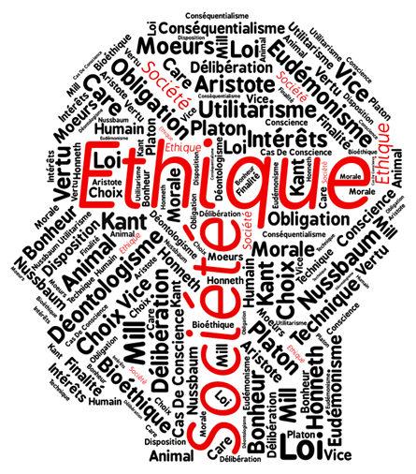
Le harcèlement dans les laboratoires de recherche
Michèle LEDUC
Physicienne, directrice de recherche CNRS émérite à l’ENS
Membre du COMETS (Comité d’éthique du CNRS) 2012-2021
Membre du CoFIS (Conseil français de l’intégrité scientifique)
Congrès général de la SFP 150 ans 15 mars 2023

Slide 3
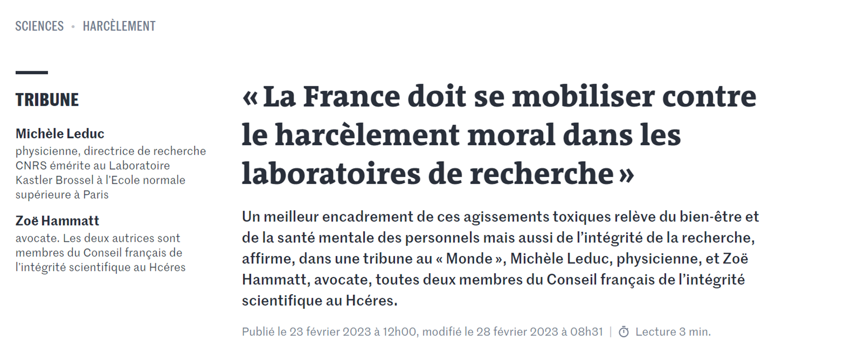
Le Monde le 23/02/2023

Slide 4
Le harcèlement moral Typologie variée
Harassment
Pressions excessives (violentes ?) d’un responsable de projet sur ses collaborateurs
Objectif : des résultats au plus vite
Bullying
Mise au placard d’un collaborateur
Humiliation, dénigrement…

Slide 5
Contexte La pression sur les personnels dans la recherche

Slide 6
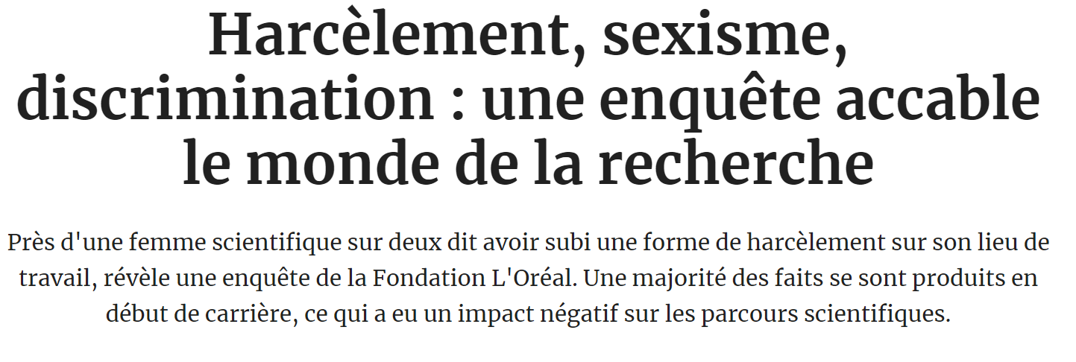
Les Echos le 17/03/2023
Sondage international dans les disciplines de la science, de la technologie, et des mathématiques
Dans 50 institutions publiques et privées
5200 scientifiques

Slide 7
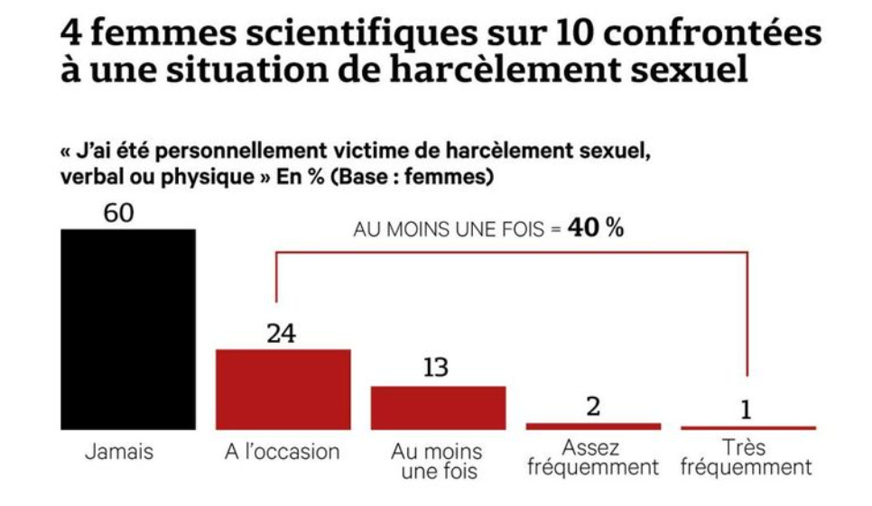

Slide 8
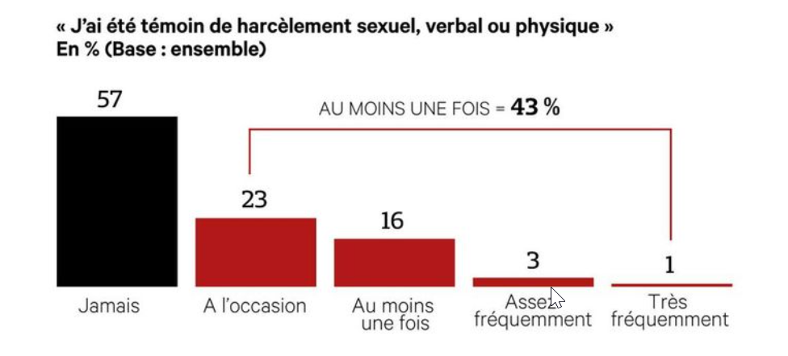

Slide 9
Les difficultés du signalement
Hésitation des victimes à faire un signalement
Peur du retour de bâton
Manque de preuves mesurables
Isolement
Ignorance des possibilités de recours
Cellules d’écoute dans les institutions ?
Inexistantes (fréquent pour harcèlement, plus courant pour les VSS)
Mal définies et englobant tous les mauvais comportements
Difficiles à repérer sur internet

Slide 10
Les sanctions contre le harcèlement
Un délit puni par la loi
« Aucun salarié ne doit subir les agissements répétés de harcèlement moral qui ont pour objet ou pour effet une dégradation de ses conditions de travail susceptible de porter atteinte à ses droits »
Par les établissements de recherche
Un DR CNRS à l’IHU de Marseille révoqué en 2017 pour agression sexuelle contre deux étudiantes
Au BO du CNRS avril 2023
Un DR CNRS à Strasbourg suspendu pour 6 mois pour harcèlement sexuel sur deux étudiantes
Un chef d’équipe médicale au CEA à Fontenay-aux-Roses suspendu pour 3 mois pour harcèlement moral

Slide 11
La discussion est ouverte
Voir l’avis du COMETS
https://comite-ethique.cnrs.fr/avis-du-comets-le-harcelement-sexuel-dans-les-laboratoires-quelques-considerations-ethiques/
Sur Bullying : S Tauber Nature 2023, M Mahmoudi, Nature 2023

